Slide 1
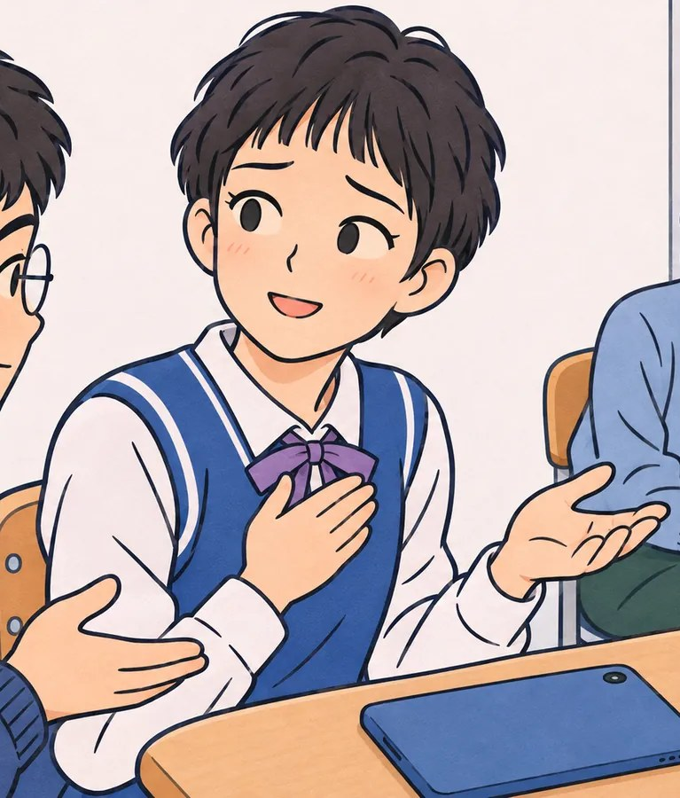
마음건강
중3 · 마음건강 어려움에 대처하기
마음건강의 어려움에 대한 도움 요청과 자원 활용하기
정말 힘들 때, 나는 어디로 손을 뻗을 수 있을까?
[9사회정서04-02] · 45분

Slide 2
중3 · 마음건강 · 마음건강의 어려움에 대한 도움 요청과 자원 활용하기
2 / 15
여는 영상 준비 중
Notes:
약 25초. 소리를 켜고 틀어 주세요. 차분한 분위기로 시작합니다. 끝나면 핵심 질문으로 넘어갑니다.

Slide 3
중3 · 마음건강 · 마음건강의 어려움에 대한 도움 요청과 자원 활용하기
오늘의 질문
정말 힘들 때, 나는 어디로 손을 뻗을 수 있을까?
3 / 15
Notes:
이 차시는 상담 선생님과 미리 협의하고 들어갑니다(우리 학교 Wee클래스 위치·운영 시간, 지역 Wee센터 연락처 확인). 시작하며 ‘이 교실에는 틀린 감정이 없어요’라고 말해 주세요.

Slide 4
중3 · 마음건강 · 마음건강의 어려움에 대한 도움 요청과 자원 활용하기
이 시간이 끝나면
1
힘들 때 연락할 수 있는 공식 도움 창구(1388, 1577-0199, 117 등)를 알 수 있어요.
2
도움을 망설이게 하는 장벽과 그 장벽을 낮추는 법을 설명할 수 있어요.
3
친구가 힘들어 보일 때 묻고·권하고·잇는 내 역할을 알 수 있어요.
4 / 15

Slide 5
중3 · 마음건강 · 마음건강의 어려움에 대한 도움 요청과 자원 활용하기
오늘의 여정 45분
도입
5분
이해하기
10분
연습하기
15분
적용하기
10분
정리
5분
안전한 시작
손 뻗을 곳 알기
저장하고, 말 걸어 보기
나와 친구를 위한 도움 카드
나는 혼자가 아니에요
5 / 15

Slide 6
중3 · 마음건강 · 마음건강의 어려움에 대한 도움 요청과 자원 활용하기
도입 5분
오늘의 약속
1. 말하고 싶은 만큼만 말해요. 패스도 괜찮아요.
2. 친구 이야기는 교실 밖으로 가져가지 않아요.
3. 지금 힘든 사람은 수업 뒤 선생님께 와요.
“‘도움 요청’이라는 말, 어떤 느낌이 드나요?”
“이런 약속이 왜 필요할까요?”
6 / 15
Notes:
교사 말: “오늘은 ‘힘들 때 손을 뻗는 법’을 배워요. 혹시 지금 힘든 사람이 있다면 수업 뒤에 선생님께 꼭 오세요. 상담 선생님도 기다리고 계세요.” 우리 학교 상담실(Wee클래스) 위치와 찾아가는 방법을 한 번 더 알려 줍니다. 오늘은 내 이야기를 할 필요가 없고, 이야기 속 인물로 연습한다고 안심시켜 주세요. 수업 중 강한 감정 반응을 보이는 학생이 있으면 바로 개별로 살피고 상담 선생님께 연결합니다.
발문: ‘도움 요청’이라는 말, 어떤 느낌이 드나요? / 이런 약속이 왜 필요할까요?
시간: 5분

Slide 7
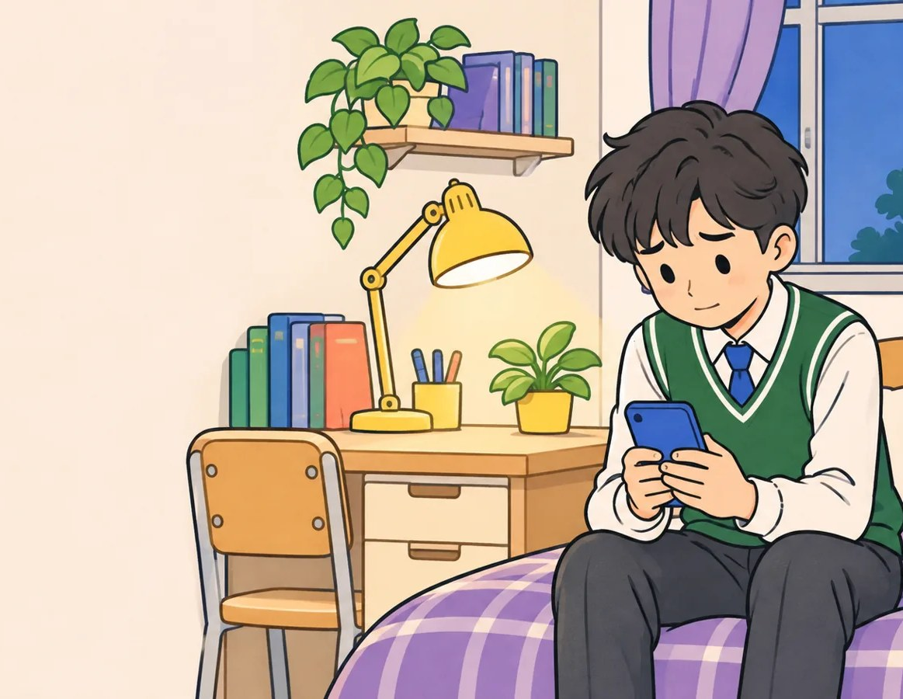
중3 · 마음건강 · 마음건강의 어려움에 대한 도움 요청과 자원 활용하기
이해하기 10분
연우는 왜 망설일까?
연우는 요즘 잠이 잘 안 오고 모든 게 귀찮아요. 누군가에게 말해 볼까 하다가도, 휴대폰을 내려놓아요.
별일 아닌 것 같아서
약해 보일까 봐
누구한테 말할지 몰라서
말해도 안 달라질 것 같아서
소문날까 봐
· 연우의 마음에 가장 가까운 것 하나를 골라요.
· 내 이야기를 할 필요는 없어요.
7 / 15
Notes:
결과를 보며 ‘이런 장벽은 누구에게나 있다’는 점을 확인합니다. 많은 청소년이 ‘약해 보일까 봐’(낙인)와 ‘방법을 몰라서’ 도움 요청을 늦춘다는 점을 짚고, 다음 장에서 장벽을 하나씩 낮춥니다.
시간: 4분

Slide 8
중3 · 마음건강 · 마음건강의 어려움에 대한 도움 요청과 자원 활용하기
이해하기 10분
장벽을 낮추는 법
“별일 아닌데…”
작은 고민도 상담해도 돼요. 커지기 전이 더 좋아요.
“요즘 잠이 잘 안 와요”도 충분한 이유예요.
“약해 보일까 봐”
도움을 청하는 건 나를 돌보는 힘이에요.
몸이 아프면 보건실에 가듯, 마음도 같아요.
“소문날까 봐”
상담 내용은 비밀이 지켜져요. 이름 없이도 할 수 있어요.
1388은 이름을 말하지 않아도 돼요.
생각해 봐요
“이 중 가장 낮추기 어려운 장벽은 무엇일까요?”
8 / 15
Notes:
비밀 보장의 예외도 정확히 알려 줍니다. 나나 다른 사람의 안전이 위험할 때는 상담자가 보호자나 관련 기관과 함께 돕기 위해 알릴 수 있습니다. 이것은 벌이 아니라 지키기 위한 것입니다. 상담을 받았다는 사실은 학교생활기록부에 남지 않습니다.
발문: 이 중 가장 낮추기 어려운 장벽은 무엇일까요?
시간: 2분

Slide 9
중3 · 마음건강 · 마음건강의 어려움에 대한 도움 요청과 자원 활용하기
이해하기 10분
힘들 때 손 뻗을 곳
청소년상담 1388
어떤 고민이든 들어 줘요. 24시간 열려 있어요.
전화 1388 · 문자 #1388 · 카카오톡 ‘청소년상담1388’
정신건강위기상담 1577-0199
마음이 너무 힘들 때, 24시간 전문 상담이에요.
109(24시간 위기 상담)로도 연결돼요.
학교폭력 117
괴롭힘을 당하거나 봤을 때 연락해요.
전화 117 · 문자 #0117
Wee클래스 · Wee센터
우리 학교 상담실과 교육지원청 상담센터예요.
전화가 부담되면 청소년사이버상담센터 채팅도 있어요.
생각해 봐요
“처음 듣는 곳이 있나요?”
“전화가 부담된다면 어떤 방법이 편할까요?”
9 / 15
Notes:
1388: 청소년상담복지센터로 연결되며 24시간 운영, 상담은 무료이고 이름을 밝히지 않아도 됩니다(휴대전화로 연결이 안 되면 지역번호를 붙여 겁니다). 문자는 #1388, 온라인은 청소년사이버상담센터(www.cyber1388.kr) 채팅·게시판, 카카오톡 ‘청소년상담1388’. 1577-0199는 정신건강위기상담전화, 109는 자살예방상담전화(24시간), 117은 학교폭력 신고·상담(문자 #0117)입니다. 우리 학교 Wee클래스 위치·시간과 지역 Wee센터 번호를 칠판에 덧붙여 주세요. 자살과 관련된 구체적인 방법이나 수단은 절대 언급하지 않습니다(자살 예방 안전 메시지 지침).
발문: 처음 듣는 곳이 있나요? / 전화가 부담된다면 어떤 방법이 편할까요?
시간: 4분

Slide 10
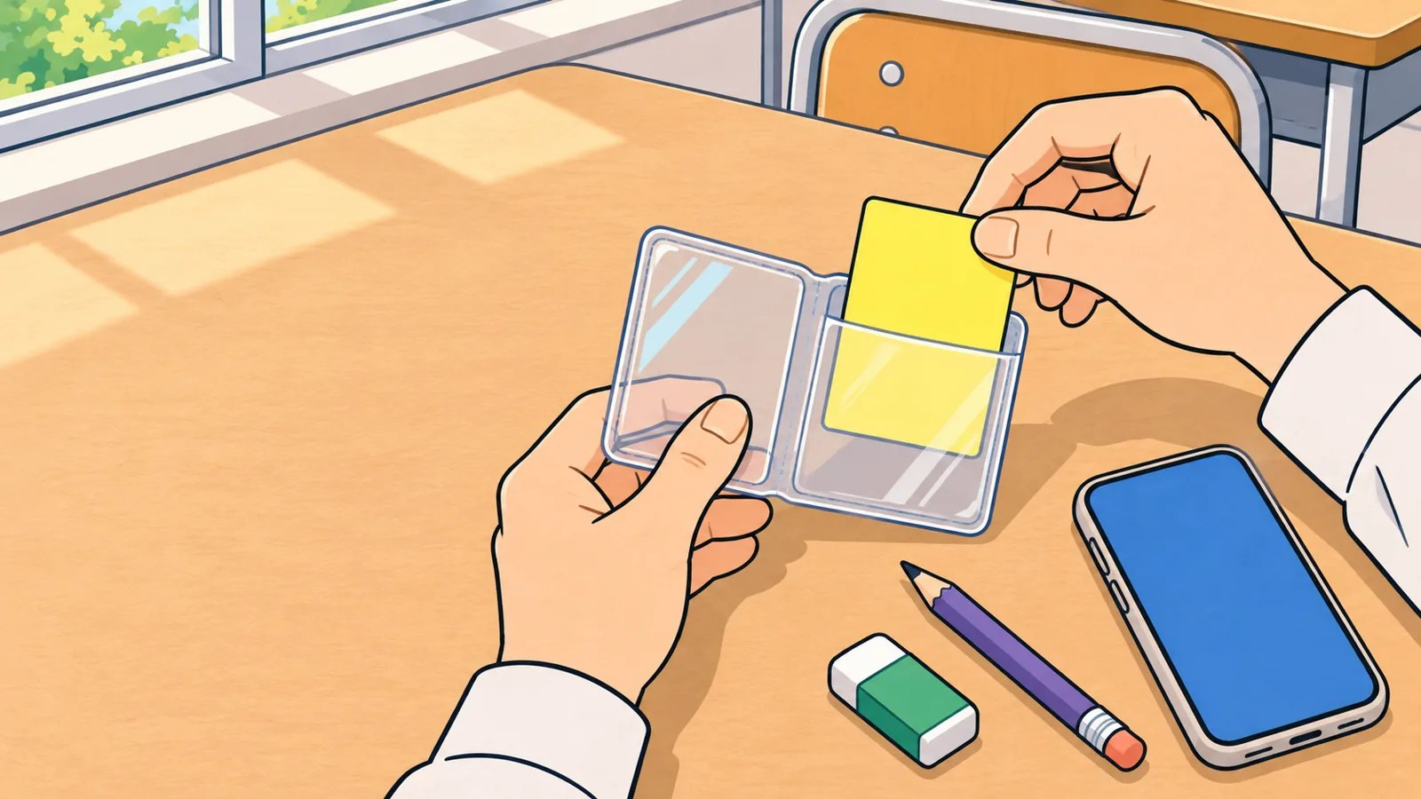
중3 · 마음건강 · 마음건강의 어려움에 대한 도움 요청과 자원 활용하기
연습하기 15분
연락처에 저장해 두기
1. 1388과 1577-0199를 연락처에 저장해요.
2. 청소년사이버상담센터를 즐겨찾기에 넣어요.
3. 휴대폰이 없으면 활동지 표에 적어요.
레브랩 앱으로 해도 돼요
청소년사이버상담센터 https://www.cyber1388.kr
10 / 15
Notes:
저장했는지 확인하거나 화면을 보여 달라고 하지 않습니다. 저장 이름은 자유(예: ‘마음 친구’)로 해도 된다고 알려 주면 부담이 줄어요. 휴대폰을 쓰지 않는 학교라면 이 장은 활동지 ‘손 뻗을 곳 알아 두기’ 표 채우기로 대신합니다. 스마트폰이 없는 학생을 위해 모둠 공용 기기나 종이 대안을 준비합니다.
시간: 5분

Slide 11
중3 · 마음건강 · 마음건강의 어려움에 대한 도움 요청과 자원 활용하기
연습하기 15분
친구가 힘들어 보일 때, 어떤 말이 힘이 될까?
힘이 덜 되는 말
힘이 되는 말
힘내, 다 지나가.
요즘 많이 힘들어 보여. 괜찮아?
그 정도로 뭘 그래.
말해 줘서 고마워.
나는 더 힘들었어.
같이 선생님께 가 볼래?
· 카드를 뒤집어 짝지어 봐요.
11 / 15
Notes:
왼쪽 말도 대개 좋은 뜻에서 나옵니다. 다만 듣는 사람에게는 ‘더 말하지 마’로 들릴 수 있다는 점을 짚어 줍니다.
시간: 3분

Slide 12
중3 · 마음건강 · 마음건강의 어려움에 대한 도움 요청과 자원 활용하기
연습하기 15분
묻고 · 권하고 · 잇기
1. 묻기: “혹시 요즘 많이 힘들어?”
2. 권하기: “같이 도움 받아 볼래?”
3. 잇기: “상담 선생님께 같이 가자.”
4. 짝과 대본 카드로 역할을 바꿔 한 번씩 해요.
묻기
권하기
잇기
12 / 15
Notes:
QPR(질문·설득·의뢰)의 기초입니다. 이것은 치료가 아니며, 학생이 친구 문제를 혼자 해결하는 사람이 되어서는 안 됩니다. 핵심은 ‘믿을 만한 어른에게 잇는 것’입니다. 친구가 ‘아무한테도 말하지 마’라고 해도, 친구의 안전이 걱정되면 어른에게 알리는 것이 친구를 지키는 일이라고 분명히 말해 줍니다. 친구가 ‘괜찮아’라고만 하면 억지로 캐묻지 말고 ‘언제든 얘기해’라고 문을 열어 두게 합니다. 역할극은 대본 카드 속 인물로만 하고, 자기 경험을 꺼내게 하지 않습니다. 앞에서 시연하는 것은 원하는 짝만 합니다.
시간: 7분

Slide 13
중3 · 마음건강 · 마음건강의 어려움에 대한 도움 요청과 자원 활용하기
적용하기 10분
나와 친구를 위한 도움 카드
1. 나를 위한 곳 두 곳을 적어요.
2. 친구에게 알려 줄 곳 두 곳을 적어요.
3. 믿을 만한 어른 한 명 (이름 대신 ‘누구’만 써도 돼요)
4. 잘라서 지갑이나 가방에 넣어 둬요.
생각해 봐요
“이 카드는 언제 꺼내게 될까요?”
“친구에게 이 카드를 건네는 순간을 상상해 볼까요?”
13 / 15
Notes:
카드는 개인 것입니다. 걷거나 확인하지 않고, 짝과 나누는 것은 원하는 학생만 합니다. ‘믿을 만한 어른’이 떠오르지 않는 학생도 있을 수 있으니, 담임·상담·보건 선생님도 언제든 그 한 명이 될 수 있다고 말해 주세요. ‘내가 친구를 꼭 구해야 한다’는 부담을 갖지 않도록, 카드의 역할은 ‘어른과 전문가에게 잇는 것’이라고 정리합니다.
발문: 이 카드는 언제 꺼내게 될까요? / 친구에게 이 카드를 건네는 순간을 상상해 볼까요?
시간: 10분

Slide 14
중3 · 마음건강 · 마음건강의 어려움에 대한 도움 요청과 자원 활용하기
정리 5분
나는 혼자가 아니에요
오늘 가장 기억에 남는 도움 창구는 ‘__________’이다.
· 1분 동안 천천히 숨을 쉬어요.
· 그다음 한 줄을 써요.
생각해 봐요
“이 정보를 누구에게 알려 주고 싶나요?”
14 / 15
Notes:
교사 말: “오늘 배운 곳들은 여러분이 어른이 될 때까지 언제든 쓸 수 있어요.” 1분 호흡 뒤 조용히 마무리하고, ‘이 교실에는 틀린 감정이 없어요’를 다시 말해 줍니다. 수업이 끝나면 교사는 잠시 교실에 남아 이야기하고 싶은 학생을 기다리고, 개별 면담이 가능하다고 알립니다. 수업방 글은 이름 없이 모이므로 화면에 띄우기 전에 먼저 훑어보세요. 걱정되는 글이 보이면 반 전체에 ‘힘든 사람은 꼭 선생님께 와 주세요’라고 다시 안내하고 상담 선생님과 공유합니다. 이 차시 뒤 하루이틀(24~48시간)은 담임·상담 선생님이 학생들을 조금 더 세심하게 살핍니다.
발문: 이 정보를 누구에게 알려 주고 싶나요?
시간: 5분

Slide 15
도움을 청하는 건 약해서가 아니라, 나를 아끼는 방법이에요.
오늘 수업에 함께해 주어 고마워요
Lev Lab 레브랩 · www.levlab.co.kr

